Slide 1

Sorter POWERLINK
Sortowanie z wykorzystaniem wizji maszynowej
Projekt grupowy lipiec 2023

Slide 2
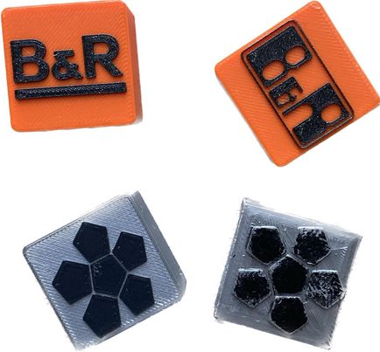
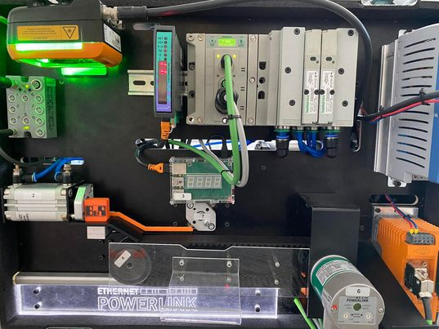
Cel projektu
Celem projektu jest stworzenie programu i wizualizacji do sterowania maszyną wizyjną sortującą małe obiekty.

Slide 3
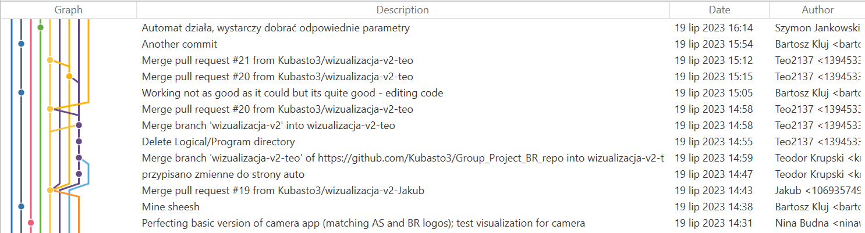
Kontrola wersji GIT
Używaliśmy system kontroli wersji GIT za pomocą programu Sourcetree. Pozwalał on nam równoległe prace na jednym projekcie.

Slide 4
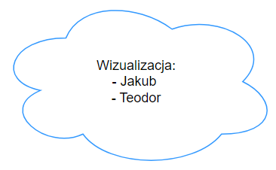
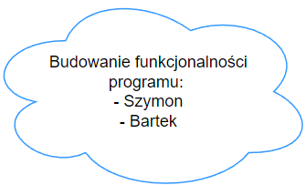
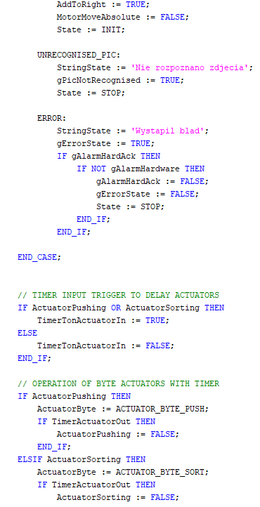
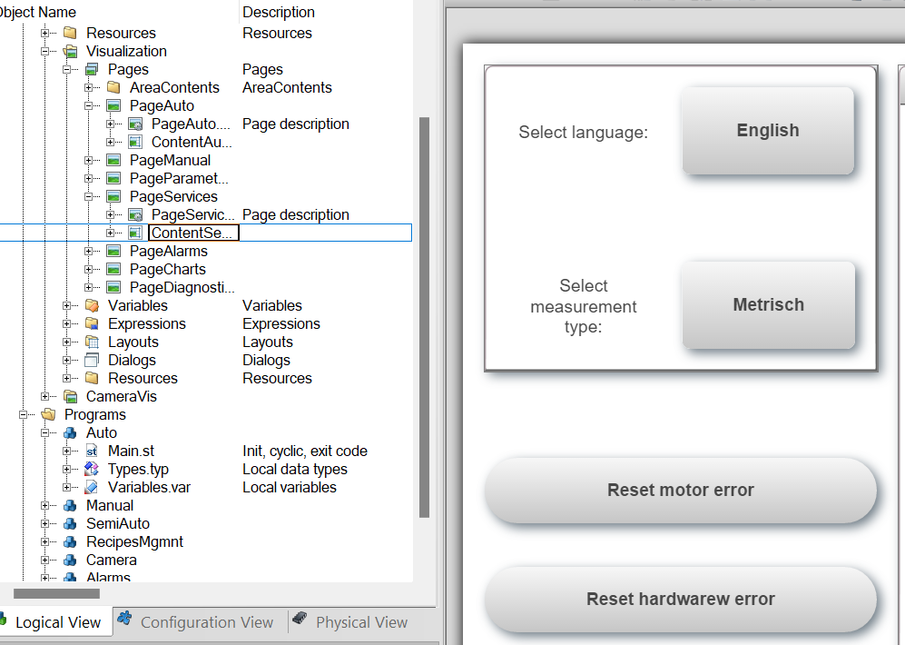
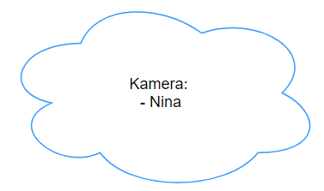
Podział pracy

Slide 5
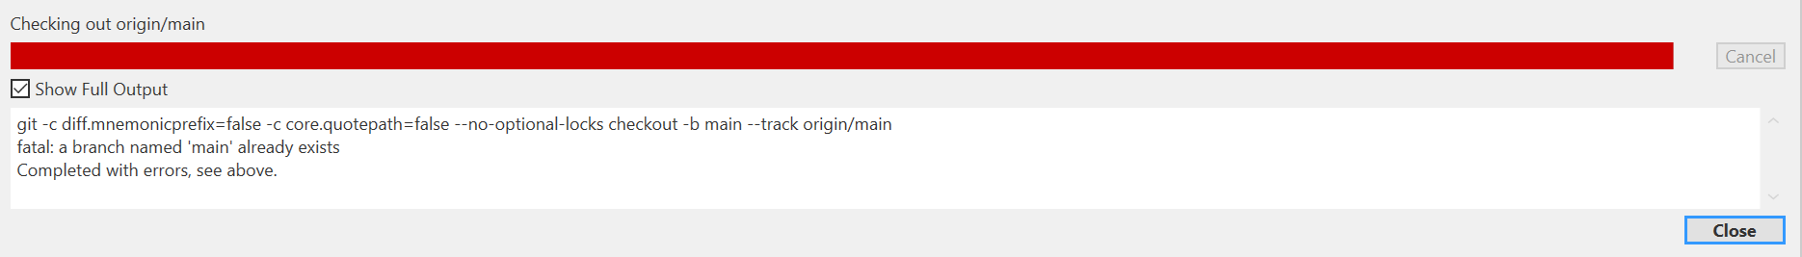
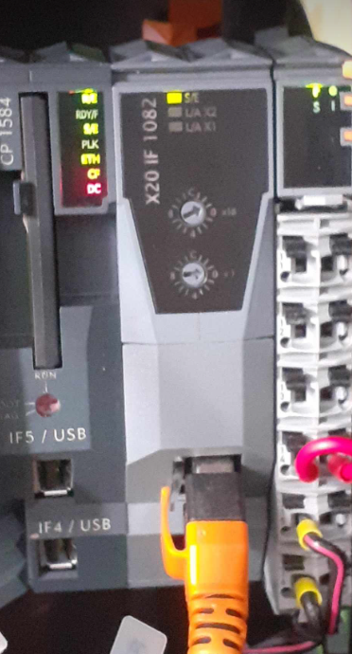
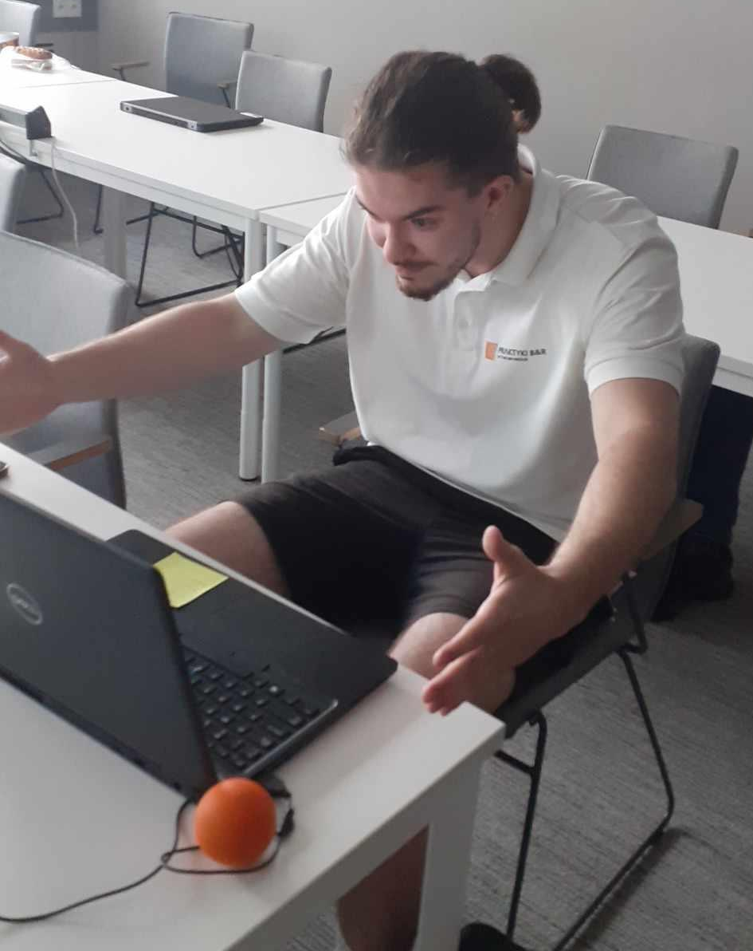

Podczas projektu napotkaliśmy również wiele problemów…

Slide 6
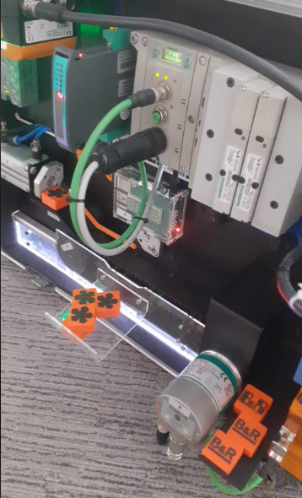
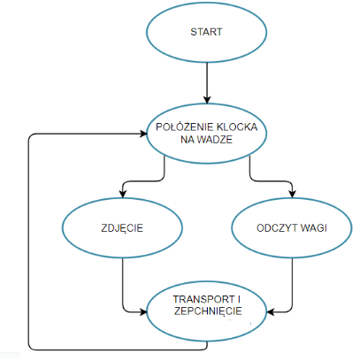
Kilka słów o programie

Slide 7

Dziękujemy za uwagę :)

Slide 8
Przygotowali:
Nina Budna
Jakub Stoliński
Bartosz Kluj
Szymon Jankowski
Teodor Krupski

